Slide 1
Нейронные сети и большие данные
Подготовила Федулеева Полина

Slide 2
Преобразование данных
Чтобы преобразовать данные в нужный формат использовался сайт roboflow

Slide 3
Выбор архитектуры
Для выполнения конкурсного задания использовалась нейросеть YoloV8.

Slide 4
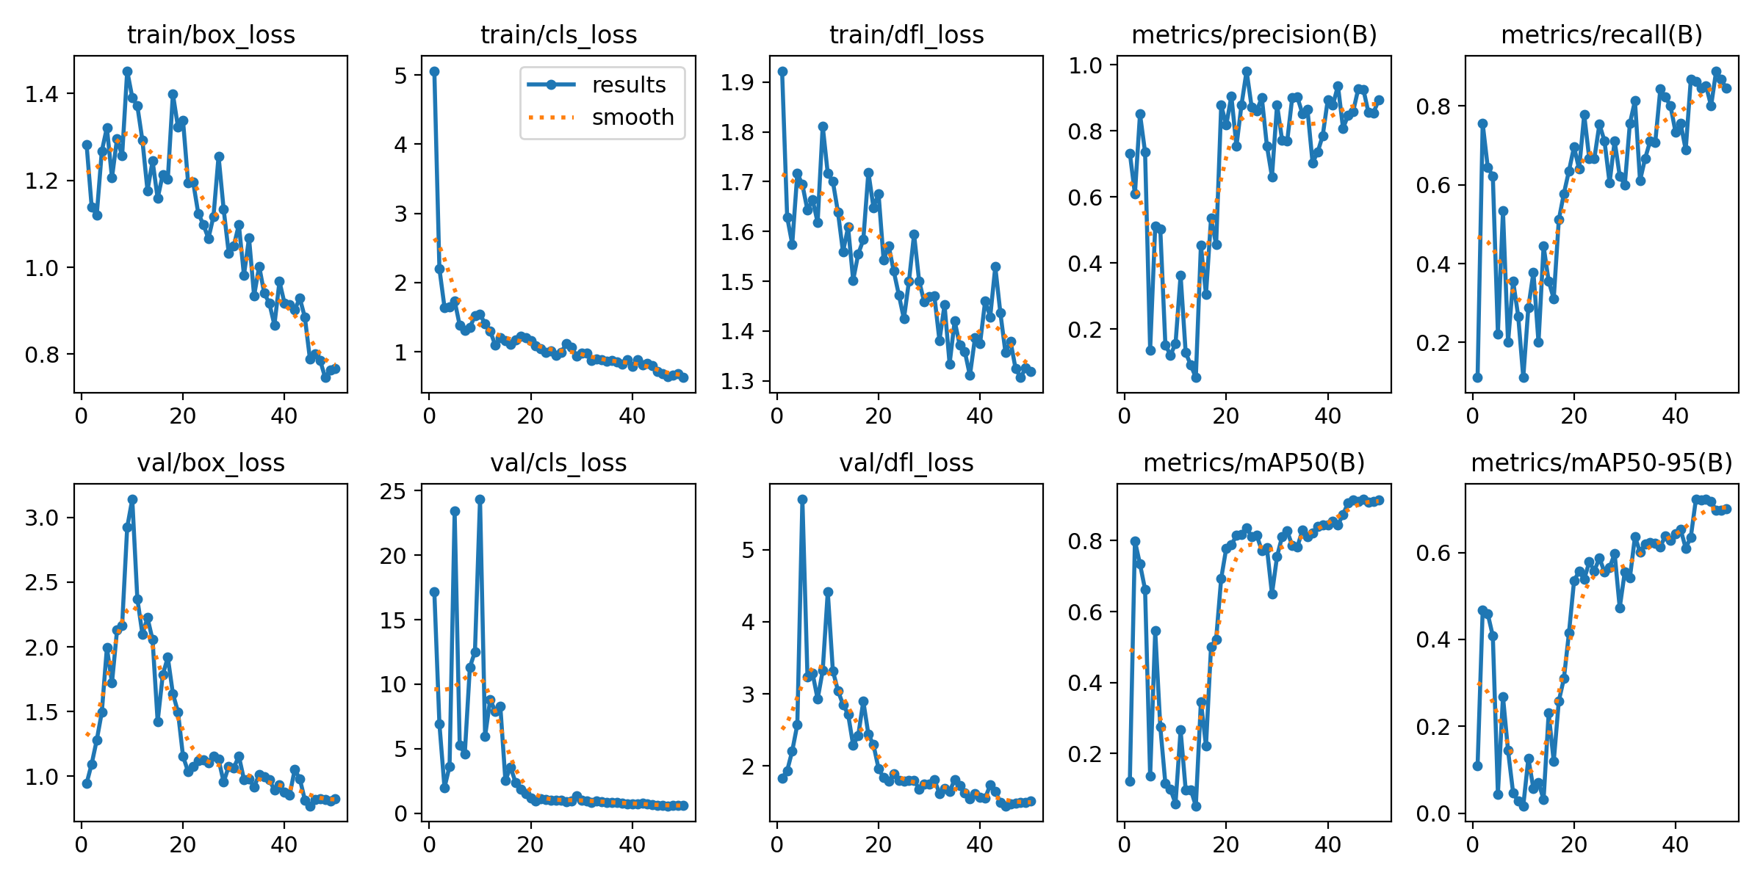
Обучение нейросети
Конечная точность – 91.5 %

Slide 5
Интерфейс
Интерфейс был создан с помощью библиотеки PyQt5

